Slide 1
初探浏览器和Promise
FE zzy

Slide 2
几个概念
JS Engine
Runtime
Call Stack
Event Loop

Slide 3
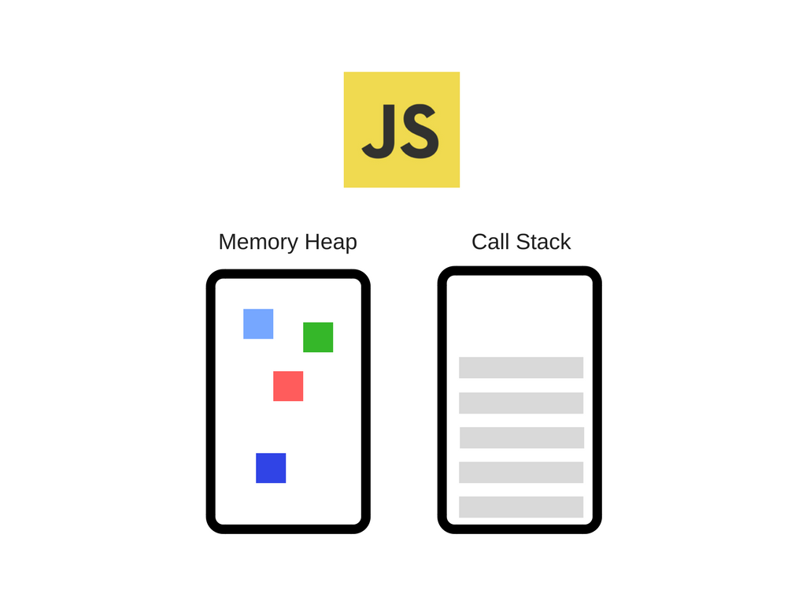
Javascript 引擎
内存堆: 发生内存分配的地方
调用栈:代码执行时函数栈帧存储的地方

Slide 4
Call Stack：记录程序运行到哪
栈帧:调用栈中的每个实体被称为栈帧，用于保存调用位置和内部变量等信息

Slide 5
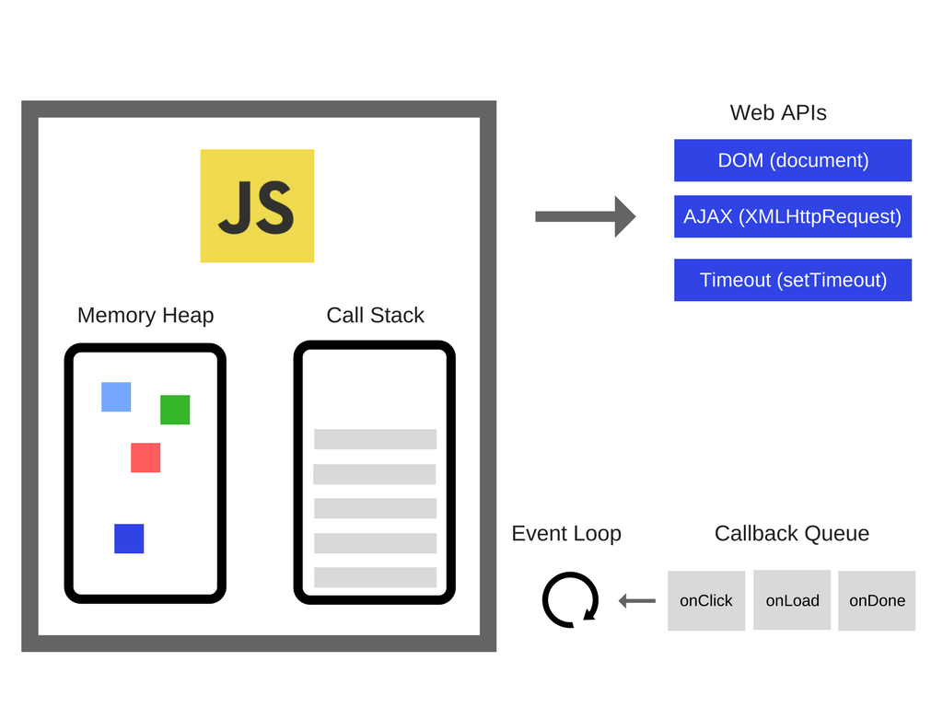
运行时的情况
事件循环和回调队列的概念就由此而来

Slide 6
Event Loop
“事件循环”这个名字来源于它往往这样来实现：
while (queue.waitForMessage()) { queue.processNextMessage();
}
如果当前没有message, queue.waitForMessage()这个方法会同步地一直等待
这个模型的优势在于它必须处理完一个消息(run to completion),才会处理下一个消息,使程序可追溯性更强。不像C语言可能随时从一个线程切换到另一个线程。但是缺点也在于此,若同步代码阻塞则会影响用户交互

Slide 7
详解
JS Engine
Event Loop

Slide 8
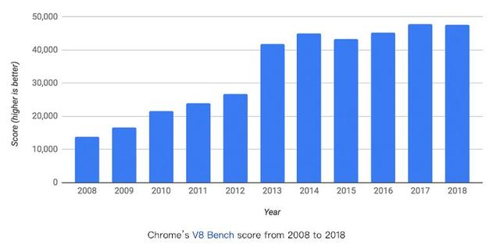
V8引擎10周年

Slide 9
Javascript Engine
JS引擎现在有两种实现方式：标准的JS解释执行器或JIT Compiler
JS引擎有很多(V8, Rhine, SpiderMonkey,KJS…)
V8就是为了提升JS的性能而设计的，V8引擎不会直接解释执行js代码，而是实现了一个JIT(Just-In-Time) compiler(一个实时的编译器)在运行时将js代码编译为运行效率更高的机器代码
同样SpiderMonkey和Rhino(Mozilla)也实现了JIT，但是V8不会生产字节码或任何中间代码
V8拥有两个编译器:full-codegen(快速生成运行效率较低的机器代码)、Crankshaft(JIT编译器，优化代码的主力)

Slide 10
V8 中的线程
主线程: 取代码，编译、运行之
编译线程: 分担主线程的编译工作，使主线程可以执行编译过的代码
分析器(Profiler)线程: 在运行代码时告诉runtime环境哪些函数执行时耗时较多，让Crankshaft去优化它们
还有一些负责GC的线程

Slide 11
V8工作简述
第一次运行代码时，V8的full-codegen将js代码解析为机器码
当代码运行了一段时间之后，profiler线程就会收集到足够的信息确定哪些个函数需要优化
然后，Crankshaft就开始了，它把JS抽象语法树转化为一个static single-assignment 形式并完成绝大部分的优化工作
SSA(静态单赋值形式，最主要的用途是简化变量来优化编译过程)

Slide 12
事件循环概述
事实上，虽然我们经常使用JS中的异步方法(setTimeout)，JS本身并没有异步的概念，具体体现为JS引擎只是单线程地执行你程序中的一段代码。
真正的事件循环由JS的宿主环境实现(浏览器或Node.js)，它们维持了一个事件循环结构，在合适的时间告诉JS引擎执行什么代码

Slide 13
Tick
但其实事件循环只有一个简单的工作：监测call stack,如果发现它为空，就将事件队列中的第一个事件的回调函数推入call stack中执行。
监测到call stack为空-> 将回调推入 call stack -> call stack执行完毕，这个过程我们可以称之为一个tick

Slide 14
ES6 中的Job Queue
是一个与Event Loop不同的队列
绝大多数出现在使用Promise的场景中
Job queue的一个很直观的区别在于，一个回调函数被执行的时候，不可能立即(在当前tick内)就添加一个新回调到事件队列中,但是可能添加一个item到job queue的末尾并在当前tick执行

Slide 15
来自亮哥的一段代码
new Promise((resolve, reject) => {
resolve(1);
Promise.resolve().then(() => console.log(2));
console.log(4);
}).then(val => console.log(val));
console.log(3);
//4 3 2 1

Slide 16
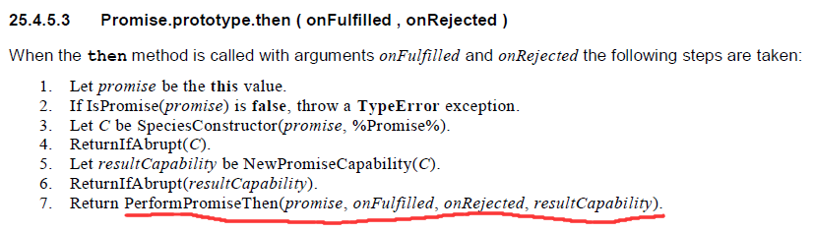
Key
Promise的then中的callback在执行到then的时候才会压入Job Queue

Slide 17
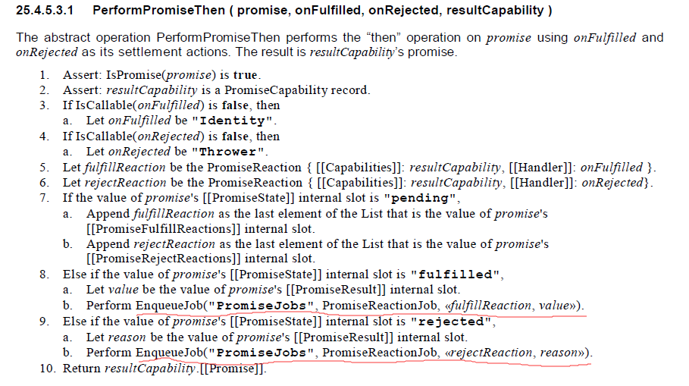
Key

Slide 18
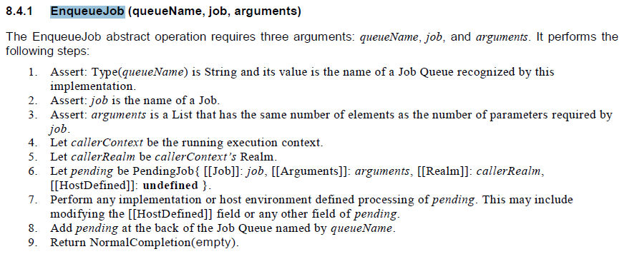
Key

Slide 19
关于同异步
同步函数有两个重要特征: 有返回值、能抛出异常。所以我们可以获取前一个同步函数的返回值并按顺序传给下一个函数，这些函数组成了一条调用链，当其中某一部分失败时，就会向更深层的函数抛出异常，直到某一个函数可以处理它。这种结构易读，贴近自然语言和逻辑。
异步过程中为什么拿不到内部函数的返回值，因为过程结束的时候内部函数还没有执行
异步就像打电话，call back...

Slide 20
Promise
Promise解决了这个问题
比如一个setTimeout(function(), time),你无法拿到function()的返回值，但是使用promise，就可以写成new Promise((resolve, reject) => {setTimeout(resolve(function(){}), time);}).then(returnValue => {});的形式拿到异步执行的函数return的值。抛出异常也是同理

Slide 21
Promise.then
Promise.then会返回一个新的promise对象，这允许了promise的链式调用，可以一直返回值或抛出异常
Promise状态改变后不能再变化的特性与同步代码十分相像，因为前一个promise的状态不能改变，恰如前一个同步函数运行完后，返回值不会再改变。一个Promise的状态发生改变就像一个同步函数执行完成，不可逆而且值确定

Slide 22
一个例子
很多promise嵌套的例子，如果写成回调的形式就很令人窒息

Slide 23
一点理解
回调和Promise都能解决日常业务中拿值的问题，只不过回调的写法可能造成嵌套过深，难以阅读和理解，增加维护成本。
https://stackoverflow.com/questions/14220321/how-do-i-return-the-response-from-an-asynchronous-call/14220323#14220323

